Slide 1


ПРОГРАММА РАЗВИТИЯ
ИННОВАЦИОННОГО ТЕРРИТОРИАЛЬНОГО КЛАСТЕРА
«Алтайский биофармацевтический кластер»
(«АлтайБио»)

Slide 2
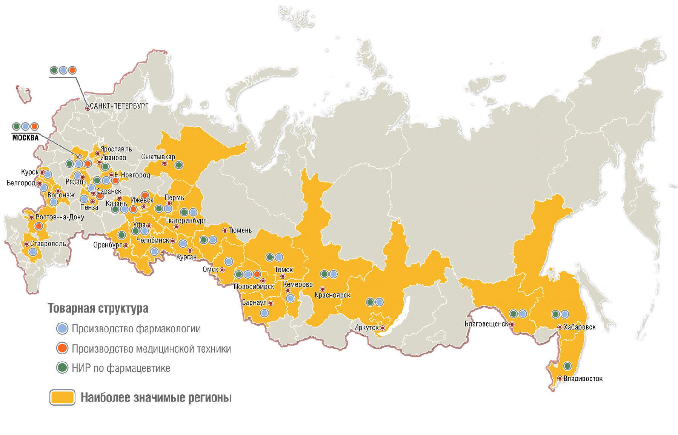
Размещение предприятий фармацевтической промышленности
Алтайский край
Источник: Стратегия развития фармацевтической промышленности в Российской Федерации до 2020 года

Slide 3
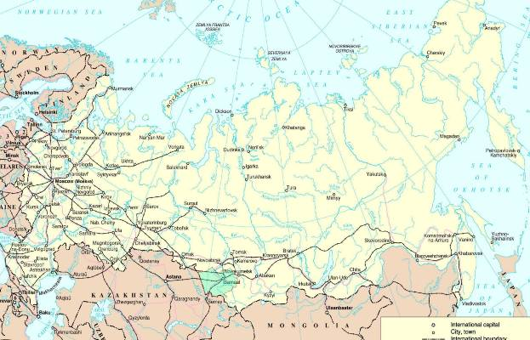
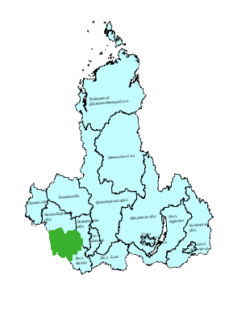

Алтайский край
площадь – 168 тыс.кв.км
население – 2,4 млн. человек
краевой центр г.Барнаул
расстояние до Москвы 3430 км
Новосибирская область
Кемеровская область
входит в состав Сибирского федерального округа
аэропорт
Республика Казахстан
автодорога
ж/д магистраль
Республика Алтай

Slide 4
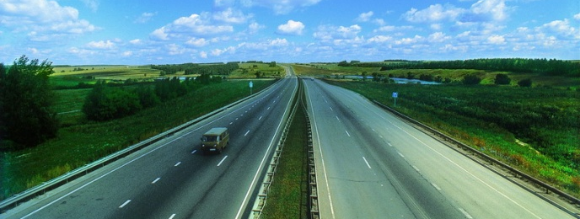
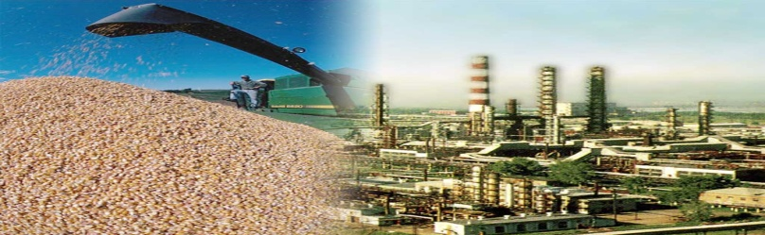
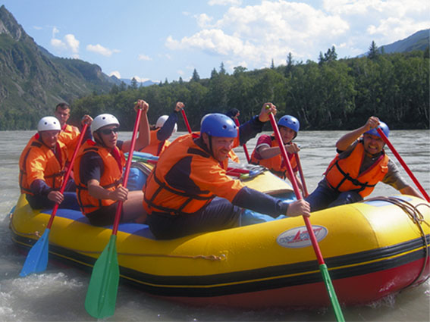
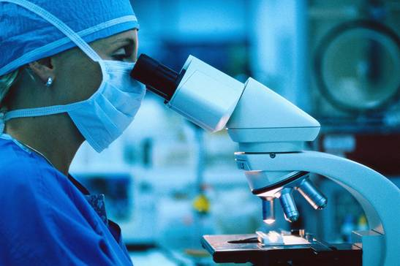
Конкурентные преимущества региона
Развитая транспортная инфраструктура, обеспечивающая грузопотоки в центр России и страны Средней Азии (железнодорожный, автомобильный, внутренний водный и воздушный транспорт).
Диверсифицированная промышленность (доля обрабатывающих отраслей в структуре промышленного производства более 80%)
Крупнейший в России агропромышленный комплекс
(1 место по производству продовольствия на востоке страны)
Активное развитие индустрии туризма и отдыха (особая экономическая зона туристско-рекреационного типа «Бирюзовая Катунь», игорная зона «Сибирская монета»)
Высокий научный потенциал, квалифицированные кадры (38 научно-исследовательских организаций, 33 высших учебных заведения)
Широкий спектр механизмов государственной поддержки инвестиционной и инновационной деятельности

Slide 5
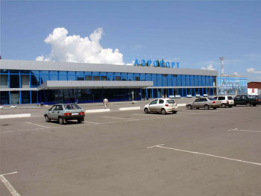
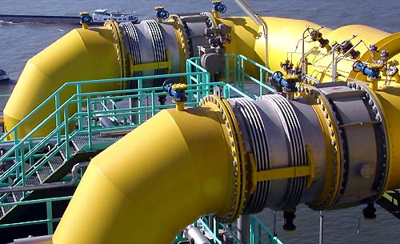
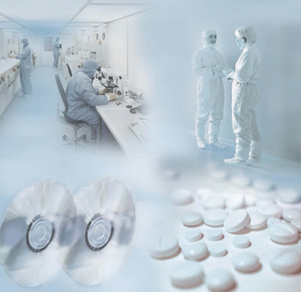
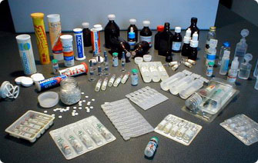
Преимущества города Бийска
РАСПОЛОЖЕН в 160 км от центра региона,
НАСЕЛЕНИЕ 221,5 тыс.чел.
ВАЖНЕЙШИЙ ТРАНСПОРТНЫЙ УЗЕЛ на юге Западной Сибири - федеральная автомобильная дорога «Чуйский тракт» Новосибирск - Бийск - граница с Монголией, водный путь (р.Бия), железная дорога с выходом на Транссибирскую магистраль, перспективы создания международного аэропорта
НАЛИЧИЕ ИНЖЕНЕРНОЙ ИНФРАСТРУКТУРЫ - магистральный газопровод «Барнаул-Бийск-Белокуриха», электростанция «Бийскэнерго»
НАУЧНО - ИННОВАЦИОННЫЙ ЦЕНТР РЕГИОНА – статус российского наукограда (476 кандидатов и 104 доктора наук, 240 патентов), государственные инвестиции в развитие инфраструктуры
ВЫСОКАЯ КОНЦЕНТРАЦИЯ ФАРМАЦЕВТИЧЕСКИХ ПРЕДПРИЯТИЙ - более 90% объема производства фармацевтической продукции, ведущие позиции на российском рынке лекарственных средств и биологически-активных добавок

Slide 6



Некоммерческое партнерство
«Алтайский биофармацевтический кластер»
Образовано в июле 2008 года
ПРОФИЛЬ КОМПАНИЙ-УЧАСТНИКОВ
Динамика числа участников
координирующие и управляющие организации
производители биологически активных добавок
производители лекарственных средств и субстанций
производители медтехники
более 600 видов фармацевтической продукции
около 100 патентов
годовой объем производства около 13,4 млрд. руб.
численность занятых
7,4 тыс. чел.
производители лечебной косметики
разработка технологий производства препаратов и инжиниринг
Крупный производитель лекарственных средств, более 20 препаратов - лучшие товары Алтая, Сибири и России
Российский лидер на рынке БАДов, объем производства – более 5 млрд. рублей в год

Slide 7
«АлтайБио» в контексте реализации стратегических документов
Цель - производство субстанций и лекарственных средств (дженериков) в рамках замкнутой технологической цепочки по стандарту GMP
Стратегия развития
наукограда Бийска
до 2025 года
Квалифицированные кадры
Инновационные технологии
Стратегия развития Алтайского края
до 2025 года
Новый уровень
конкурентоспособности экономики
Стратегия развития
Сибири до 2020 года
Полюс инновационного развития
Реализация федеральной стратегии
импортозамещения лекарственных средств
ФАРМА 2020
Обеспечение
национальной безопасности России
Концепция долгосрочного развития РФ до 2020 года

Slide 8
Место и роль «АлтайБио» в структуре научно-производственного
комплекса наукограда Бийска
Администрация г. Бийска
Управление стратегического развития
Инновационная
инфраструктура
Совет наукограда,
Центр развития наукограда,
Центр коллектив. пользования,
Бизнес-инкубатор,
Центр нанотехнологий
Подготовка кадров
ВУЗы
бизнес-школа
Наука
Институт СО РАН
ФГУП ФНПЦ «Алтай»
заводская наука
активизация
активизация по
приоритетам
формирование
Производственно-
технологические
платформы
Реализация приоритетных
направлений развития
науки и технологий РФ
Промышленные
организации города
Биофармацевтический
кластер
стимулирование
развития
формирование
формирование

Slide 9
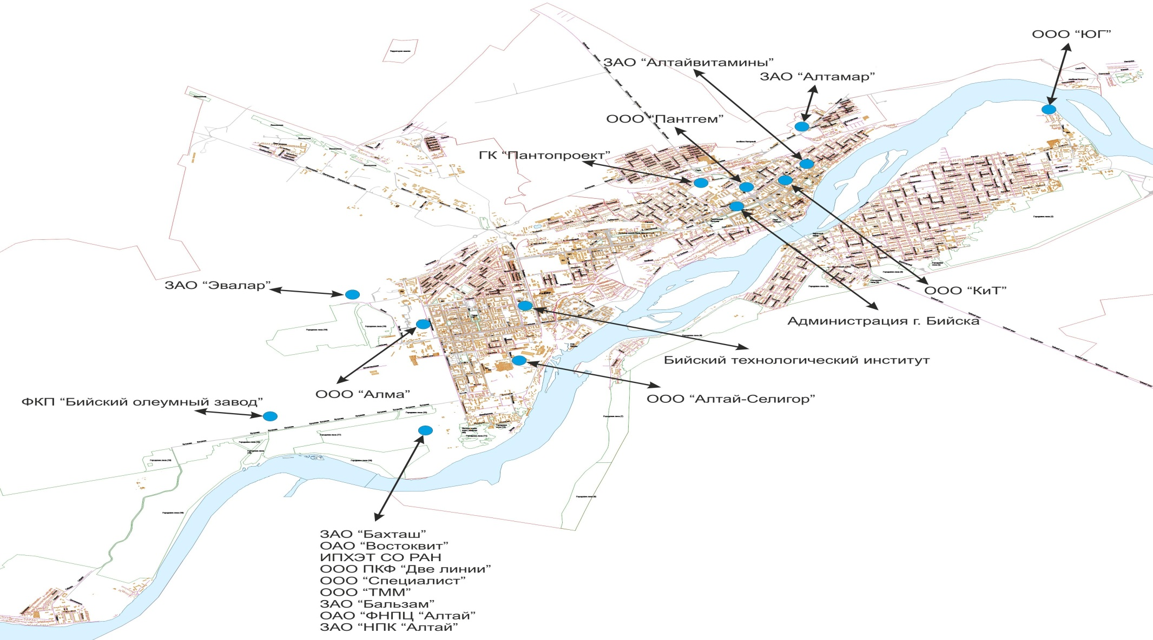
Размещение участников «АлтайБио» на территории г. Бийска

Slide 10
Направления деятельности участников «АлтайБио»
в сфере производства
ЗАО “Эвалар“
ЗАО “Бальзам“
ООО “Пантопроект“
ООО “Пантгем“
ООО “Специалист“
ООО “Алтамар“
ЗАО “Алтайвитамины“
ОАО “Востоквит“
ОАО “Михайловский завод
химических реактивов“
ОАО “Алтайхимпром
им.Г.С.Верещагина“
ООО “КиТ“
ФКП “Бийский олеумный
завод“
ООО “АНГАРА-РЕАКТИВ“
ОАО “Органика“
ООО “ Альдопром“
Лекарственные средства и субстанции
Функциональное питание и космецевтика
Медтехника
ЗАО “Бахташ”
ООО “ПКФ “Две линии”
ООО “Ренессанс Косметик”
ООО “Фирма МАЛАВИТ“
ООО “ЮГ“
ООО НПФ “Алтайский букет“
ООО “Алтай-Селигор“
ООО “НПО «Алтайский лен“
ООО НПК “Карбоник“
ООО “АЛМА“
ООО “ТММ“

Slide 11
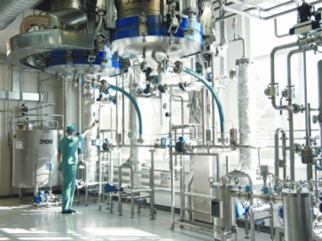
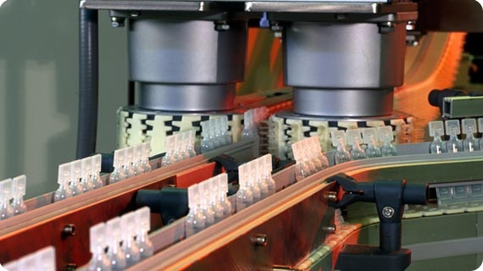
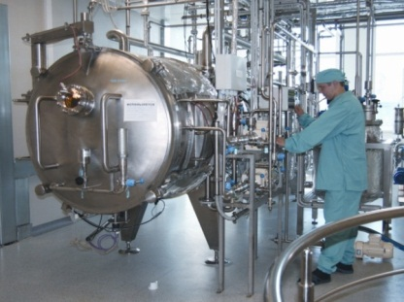
Приоритетные инвестиционные проекты
Предприятие | Количество проектов | Инвестиции, млрд. руб.
ОАО ФНПЦ «Алтай» | 7 | 2,6
ООО «ТММ» | 1 | 0,2
ООО НПФ «Алтайский букет» | 1 | 1,2
ООО НПК «Карбоник» | 1 | 5,5
ЗАО «Алтайвитамины» | 3 | 1,1
ООО «Технология-стандарт» | 1 | 0,5

Slide 12
Кооперация в рамках реализации инновационных проектов
«Разработка технологии и организация опытно-промышленного производства кристаллического глиоксаля для создания перспективных высокоэнергетических композиционных материалов стратегического направления» | ОАО «ФНПЦ «Алтай», предприятия НПК «Алтай» совместно с Томским государственным университетом
«Разработка технологии и создание опытного производства окисленных декстранов» | ОАО «ФНПЦ «Алтай» совместно с научным центром клинической и экспериментальной медицины Сибирского Отделения Российской академии медицинских наук
«Создание технологии синтеза изовалерьяновой кислоты – основы лекарственных препаратов «валидол» и «корвалол» | ЗАО «Алтайвитамины» совместно с Бийским технологическим институтом (филиал) Алтайского государственного технического университета им. И.И. Ползунова
Совместное производство инфузионных растворов | ОАО «Востоквит» совместно с ЗАО «Алтайвитамины»
Совместное производство высокоэффективных противовирусных лекарственных средств | ИПХЭТ СО РАН совместно с ФКП «Бийский олеумный завод»
Совместное производство лекарственного средства «Пантокрин» | ЗАО «Эвалар» совместно с ООО «Алтамар»

Slide 13
Содействие в реализации проектов
Генерация знаний
Трансфор-мация знаний в технологии
Коммерци-ализация технологий
Содействие во включении проектов в федеральные целевые программы
Организационно-административная поддержка
Премии и гранты
Субсидирование части банковской процентной ставки
Региональный заказ на прикладные исследования
Привлечение средств институтов развития

Slide 14
Мероприятия по развитию инфраструктуры г. Бийска
реконструкция аэропорта города Бийска;
развитие транспортной инфраструктуры, в том числе строительство обводной дороги «Зеленый клин»;
газификация предприятия ЗАО «Алтайвитамины»;
модернизация системы водоотведения;
строительство многоквартирных домов для молодых ученых и специалистов кластера;
создание центра прототипирования;
оснащение Бийского регионального центра коллективного пользования «Центр по глубокому органическому синтезу фармацевтических субстанций и их прекурсоров»;
реконструкция здания под детский сад;
оснащение кафедры биотехнологического направления Бийского технологического института, необходимым инновационным оборудованием по разработке, испытанию, производству новых видов биотехнологической продукции;
расширение Бийского бизнес-инкубатора, строительство и оснащение нового корпуса 1000 кв.м.

Slide 15
Ожидаемые результаты реализации Программы
увеличение объемов собственного производства к 2025 году в 9 - 10 раз;
увеличение объема реализации инновационной продукции к 2016 году до 20 млрд. руб.;
увеличение объемов производства наукоемкой продукции в 2 - 2,5 раза;
увеличение доли биологически активных добавок на российском рынке до 40%;
к 2016 году выпуск высококачественных доступных лекарственных средств, замещающих импортные аналоги, на основе организации производства исходных субстанций, составит не менее 20;
увеличение совместно реализуемых инновационных проектов среди участников кластера до 15;
увеличение числа совместно выполненных кооперационных научно-технических проектов (3 и более участников) в 2 раза;
организация не менее 10 совместных производств участников НП «АБФК» и ведущих мировых производителей лекарственных средств и БАД.

Slide 16
Органы управления
постоянно действующий коллегиальный орган управления Партнерства - правление Партнерства, возглавляемое член-корр. РАН А.С. Жарковым
общее собрание членов Партнерства
исполнительный орган – дирекция НП «АБФК»
организация-координатор разработки и реализации программных мероприятий кластера - краевое государственное бюджетное учреждение «Алтайский центр кластерного развития»
Организационное развитие кластера
Совет по развитию НП «Алтайский биофармацевтический кластер»
Наблюдательный совет по развитию по развитию НП «Алтайский
биофармацевтический кластер»

Slide 17
Направления деятельности
КГБУ «Алтайского центра кластерного развития»
Представление
интересов кластеров
Формирование пула
инновационных проектов
Взаимодействие
с органами власти
АЦКР
Содействие в реализации инновационных проектов
Развитие
инфраструктуры
Содействие внедрению
результатов НИР

Slide 18
Разработчики программы
Краевое государственное бюджетное учреждение «Алтайский центр кластерного развития»
Некоммерческое партнерство «Алтайский биофармацевтический кластер»
Главное управление экономики и инвестиций Алтайского края
Администрация города Бийска – наукограда Российской Федерации
Организации – члены Некоммерческого партнерства «Алтайский биофармацевтический кластер»

Slide 19
ПРОГРАММА РАЗВИТИЯ
ИННОВАЦИОННОГО ТЕРРИТОРИАЛЬНОГО КЛАСТЕРА
«Алтайский биофармацевтический кластер»
(«Алтайбио»)

